Slide 1

第3讲 需求
第4章 理解需求

Slide 2
1.了解有关需求的基本知识。
2.掌握需求工程的主要活动及它们之间的关系。
3.掌握需求获取主要方法。
4.掌握通过用例和场景对需求建模。
5.掌握用户故事地图建立项目需求。
本章学习目标

Slide 3
1
需求工程
2
软件需求获取
3
用例和场景
4
用户故事地图

Slide 4

0
理解需求
Brooks曾描述“构建一个软件系统最困难的部分是确定构建什么，其他部分工作不会像这部分工作一样，在出错之后会如此严重地影响随后实现的系统，并且以后修补竟会如此的困难。”

Slide 5
4.1
需求工程
需求工程的介绍
对软件工程师来说，理解问题的需求是什么是他们所面对的最困难的工作之一。很多时候客户也不确切知道自己需要的是什么。软件工程师容忍需求在软件开发期间不停地变化：有些是自己沟通带来的问题，有些是外来干预者强加的一些需求，也有些是客户随着项目的演进，不断提高对系统需求的认识后提出来的。
需求工程（Requirements Engineering，简称RE）不能清晰地解决上述所有问题，但是项目总要有一个起始点，可以把需求工程理解为解决上述问题的一个较为可靠的途径。

Slide 6
4.1
需求工程
需求工程划分为五个独立的阶段：
（1）需求获取阶段
需求获取指通过与各利益相关者交流、对现有系统的观察及对任务进行探讨，从而捕获、导出和不断修订用户的需求。
在需求获取阶段，可以确定的一些利益相关者是：最终用户、软件工程师、产品工程师、业务运行管理人员、产品管理人员、市场销售人员、支持和维护工程师等。

Slide 7
4.1
需求工程
需求工程划分为五个独立的阶段：
（1）需求获取阶段
下列因素导致了导出需求的困难：
①范围问题：系统的边界不清楚、或是客户（用户）的说明中带有不必要的技术细节，导致混淆而不是澄清系统的整体目标。
②理解问题：客户（用户）并不能完全确定需要什么。
③易变问题：需求会随着时间发生变化。
在只给定了有限资源情况下，客户或者用户可能提出过高的要求，利益相关者也可能提出了相互冲突的需求，并强调他们各自要求的重要性。需求工程师必须通过协商过程来调节这些冲突。

Slide 8
4.1
需求工程
需求工程划分为五个独立的阶段：
（2）需求分析阶段
需求分析是通过前面阶段全面的需求获取后，对需求进行的规整、整理和分析，用以说明软件的功能、特征和信息等各个方面。
该阶段的任务主要集中于得到一个精确的需求模型。

Slide 9
4.1
需求工程
需求工程划分为五个独立的阶段：
（3）需求定义阶段
需求定义是指在对所要开发的产品达成共识后，形成一份需求的一致性定义，也就是需求规格说明。
如：IEEE的需求规格说明书模板

Slide 10
4.1
需求工程
需求工程划分为五个独立的阶段：
（4）需求确认阶段
需求确认主要是就需求定义和利益相关者进行沟通，通过分析报告、原型系统、用户调查、演示等形式向他们展示软件团队对需求认知，并获得利益相关者的认可。在需求确认阶段需要做到以下几点：
①软件需求规格说明正确描述了预期的满足各方需求的系统能力和特征。
②从系统需求、业务规则或其他来源中正确地推导出软件需求。
③需求是完整的、高质量的。
④需求的表示在所有地方都是一致的。
⑤需求为继续进行产品设计和构造提供充分的基础。
⑥可以预先设计一些需求确认检查表来检查每项需求是否是有用的。

Slide 11
4.1
需求工程
需求工程划分为五个独立的阶段：
（5）需求跟踪和变更控制阶段
需求跟踪是指通过比较需求文档与后续工作成果之间的对应关系，确保产品依据需求文档进行开发，建立与维护“需求——设计——编程——测试”等后续工作之间的一致性，确保所有工作成果符合用户需求。

Slide 12
4.2
软件需求获取
4.2.1 需求获取方式
需求提取是发现用户真实需要的过程，也称需求捕获。软件需求提取可以分成两个步骤：理解应用领域和建立商业过程模型。
例如：开发一个移动终端的实验室监管系统
需要对实验室管理的规程和业务、移动增值服务有所了解，掌握一般的实验室管理概念和相关术语。
以多种需求获取方式获得用户需求，了解委托开发学校的各种业务过程后建立监管模型。
可以用UML中的用例（Use Case）图、用例描述、活动图等来描述对业务模型的建模。

Slide 13
4.2
软件需求获取
软件需求的获取方式主要有以下几种：
2.用户工作环境体验和资料采集
3.潜在用户调查报告
4.市场相关产品调研
5.快速原型方法
1.直接与用户访谈和组织会谈

Slide 14
4.2
软件需求获取
4.2.2 应用领域理解
我们对系统建立的初始理解可以开始于对项目所处应用领域的了解。利用术语表完成对该领域中的应用技术词汇的列表解释，能有效减少客户和软件工程人员之间的误解，使工程人员能够尽快学习应用领域相关知识。
例如：建立一个智慧教室系统
在进行正式访谈、对系统做需求分析之前，首先要对系统的整个应用领域有所了解。
智慧教室（Smart Classroom）的研究始于欧洲。从2005年英国雷丁大学研究智慧教室的学生交互行为开始，针对智慧教室的研究正式进入大众的视野。

Slide 15
4.2
软件需求获取
4.2.2 应用领域理解
智慧教室主要是指借助互联网技术、智能技术等构建起来的新型教室。智慧教室旨在为教学活动提供人性化、智能化的互动空间；通过物理空间与数字空间的结合，本地与远程的结合，改善人与学习环境的关系，在学习空间实现人与环境的自然交互，促进个性化学习、开放式学习和泛在学习。
该新型教室通过各类智能装备的辅助更好地呈现教学内容、便利获取多样化学习资源、促进课堂多种交互方式展开，实现情境感知与环境管理功能自动调节。

Slide 16
4.2
软件需求获取
现有的智慧教室提供的主要功能有：
（1）
提供图像识别系统，可以实现人脸考勤、用户行为分析、用户情感分析等。
（2）
提供物联设备系统，可以实时监控教室温度、湿度等环境变化，并自动做出调整，能够自动控制教室设备，做到人来自动开启、人走自动关闭设备等操作。
（3）
提供互动交互系统，通过智能录课将线下课堂与云课堂结合，让学生课后能够在云端回看课程并和教师讨论，同时配有电子白板和电子书包等，提高教学效率，促进无纸化教学。

Slide 17
4.2
软件需求获取
表4-1 智慧教室实例初始术语表
术语 | 解释
考勤系统 | 考勤系统是指一套管理出勤记录等相关情况的管理系统
人脸考勤 | 通过教室摄像头记录识别人脸信息完成考勤
用户行为分析 | 学生课堂情绪与行为的检测，包括对学生考勤、情绪、低头与交头接耳行为等进行识别
物联教室 | 实时监控教室温度、湿度等环境变化，并自动做出调整，能够自动控制教室设备
智能录课 | 自动录制课程并上传到云端供学生课后查看
云课堂 | 基于云计算技术的一种高效、便捷、实时互动的远程教学课堂形式
电子白板 | 显示上课内容，保存板书供学生课后学习
电子书包 | 利用信息化设备进行教学的便携式终端

Slide 18
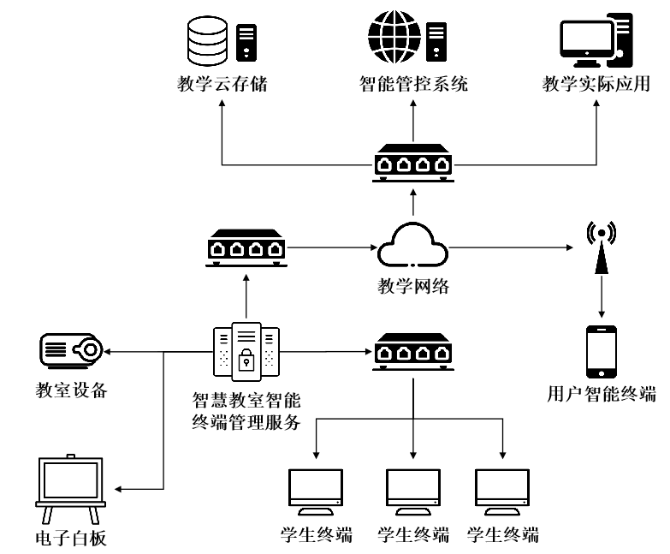
4.2
软件需求获取
4.2.3 应用实例需求获取
以智能管控系统为讲解对象，分析设计实现一个智慧教学管理系统，本系统适合小型校园网部署方式。
智慧教室管理系统主要人脸考勤业务流程描述如下：
（1）生物信息采集
用智能终端采集人脸照片，并上传到后台系统中，由教师确认照片为学生本人无误后，交由后台识别软件识别生成人脸信息库。
图4-1 智慧教室网络拓扑结构

Slide 19
4.2
软件需求获取
4.2.3 应用实例需求获取
（2）考勤
学生在教室就坐后，由教师提醒学生抬头，并向智慧教室终端发送签到指令，启动考勤服务，通过教室的摄像头采集教室里的学生图像，利用前置软件从图像中分割人脸等预处理后，通过网络发送给云端服务软件进行识别，并将识别结果和人脸信息库中的信息进行匹配比对，若存在相似度大于某个阈值的人脸信息，则考勤成功，反之则考勤失败，暂记作缺勤处理。在上课期间，考勤系统持续工作，抓拍学生人脸图像进行比对，对缺勤记录进行修正。下课前，由老师关闭考勤服务。
图4-1 智慧教室网络拓扑结构

Slide 20
4.2
软件需求获取
4.2.3 应用实例需求获取
（3）统计结果
将所有教室里的学生进行考勤后，统计应到学生数和实到学生数，并将对接的教务系统中请假的学生作标注，最终得到本次的考勤结果，并记录在数据库中。
图4-1 智慧教室网络拓扑结构

Slide 21
4.2
软件需求获取
4.2.3 应用实例需求获取
（4）人脸考勤时的特殊情况
①录入：由于录入时，学生可能会误操作上传其他人脸的照片，所以需要教师确认照片是学生本人无误后再交由后台处理。
②考勤：由于考勤时，可能存在学生低着头未被摄像头采集到人脸信息，所以考勤时需要学生主动抬起头，或者在上课期间，多次补充采集人脸信息。
③统计：可能存在学生请假，但未在教务系统上申请的情况，所以要提供可以修改考勤结果的途径，在教室内可以通过智慧教室终端查看和修改考勤情况。
④可能还有其他的异常情况会产生，需要在多次沟通后逐步调整需求。
图4-1 智慧教室网络拓扑结构

Slide 22
4.3
用例和场景
4.3.1 UML用例和场景
用例描述的是参与者所理解的系统功能，帮助人们以一种可视化的方式理解系统的功能需求，讲述了最终用户如何在一个特定环境下和系统交互。
用例图有四个部分：用例（Use Case）、参与者（Actor）、系统边界、关系。
（1）用例是参与者可以感受到的系统服务或功能单元，在UML中用一个椭圆形表示。
（2）参与者是与系统交互的人或物，是在将要说明的功能和行为环境内使用系统或产品的各类人员（或设备）。
（3）系统边界指系统与系统之间的界限。把系统边界以外的同系统相关联的其他部分称为系统环境，在UML图中用一个矩形表示。

Slide 23
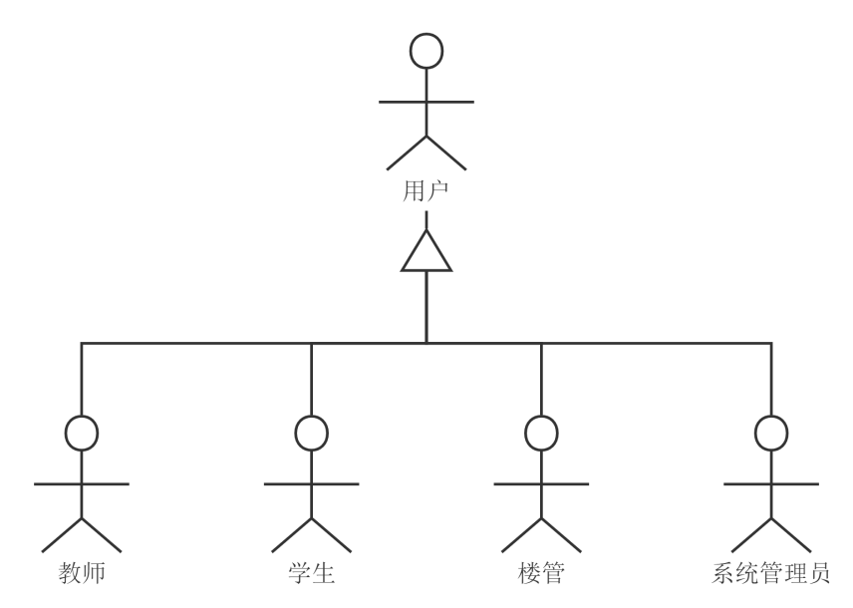
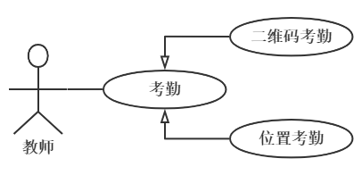
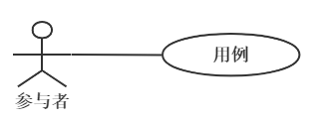
4.3
用例和场景
4.3.1 UML用例和场景
（4）在用例图中表示的关系有四种：关联、泛化、包含和扩展。
①关联关系
②泛化关系
图4-2 用例图中的关联关系
图4-3 父用例和子用例的关系
图4-4 参与者之间存在泛化关系

Slide 24
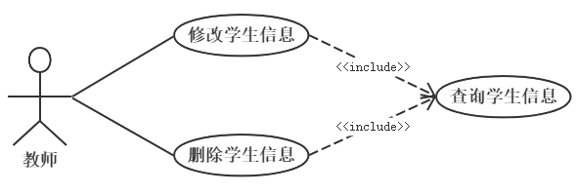
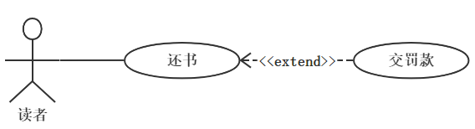
4.3
用例和场景
4.3.1 UML用例和场景
（4）在用例图中表示的关系有四种：关联、泛化、包含和扩展。
③包含关系
④扩展关系
图4-5 用例之间包含关系示意图
图4-6 用例之间扩展关系

Slide 25
4.3
用例和场景
4.3.1 UML用例和场景
场景是“一种人们将做什么的陈述性描述，以及人们试图利用计算机系统和应用程序经验的陈述性描述”。场景的重点放在特定实例和具体事件上。用例和场景之间的区别在于用例提供了整个功能的一般描述，而场景是用例的一个特定实例，就如对象是类的一个实例。通过建立特定场景可以进一步提取需求。

Slide 26
4.3
用例和场景
4.3.2 应用实例业务模型
业务模型是对商业过程的描述，可以通过访谈，结合调查问卷、检查业务上使用的各种表格以及对用户直接观察等方法来获取业务模型信息。

Slide 27
4.3
用例和场景
4.3.2 应用实例业务模型
（1）初始系统用例
智慧教室的人脸考勤业务模型，其业务过程可简单概述为：学生在智慧教室后端上传学生人脸照片，并由教师审核通过后存入人脸数据库。上课时，教师通过智慧教室终端发送考勤指令，教室摄像头采集学生人脸信息，交由后台处理并将识别结果和人脸信息库中的信息进行匹配比对，若存在相似度大于阈值的人脸信息，则考勤成功；反之则考勤失败，先计成缺课处理。将所有教室里的学生进行考勤后，统计应到学生数和实到学生数，去掉对接的教务系统中请假的学生，最终生成本次的考勤结果，并记录在数据库中。

Slide 28
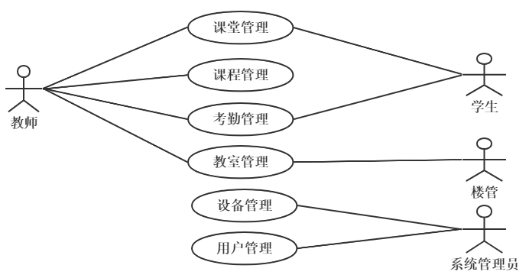
4.3
用例和场景
4.3.2 应用实例业务模型
初始需求时，对一些具体的业务流程还不清楚，在用例描述中可以不记录详细的操作步骤。
表4-2 课堂管理用例描述
用例名称 | 课堂管理
用例描述 | 对智慧教室上课时系统进行操作与管理
参与者 | 教师与学生
图4-7 系统初始用例图

Slide 29
4.3
用例和场景
4.3.2 应用实例业务模型
初始需求时，对一些具体的业务流程还不清楚，在用例描述中可以不记录详细的操作步骤。
表4-3 课程管理用例描述
用例名称 | 课程管理
用例描述 | 对课程信息进行管理，如添加、修改、删除课程信息、课程信息发布、教学班维护等操作
参与者 | 教师
图4-7 系统初始用例图

Slide 30
4.3
用例和场景
4.3.2 应用实例业务模型
初始需求时，对一些具体的业务流程还不清楚，在用例描述中可以不记录详细的操作步骤。
表4-4 考勤管理用例描述
用例名称 | 考勤管理
用例描述 | 对考勤情况进行管理，如添加、修改、删除考勤记录等操作
参与者 | 教师、学生
图4-7 系统初始用例图

Slide 31
4.3
用例和场景
4.3.2 应用实例业务模型
初始需求时，对一些具体的业务流程还不清楚，在用例描述中可以不记录详细的操作步骤。
表4-5 教室管理用例描述
用例名称 | 教室管理
用例描述 | 对上课教室管理，如教室基本信息维护，教室申请等操作
参与者 | 教师、楼管
图4-7 系统初始用例图

Slide 32
4.3
用例和场景
4.3.2 应用实例业务模型
初始需求时，对一些具体的业务流程还不清楚，在用例描述中可以不记录详细的操作步骤。
表4-6 设备管理用例描述
用例名称 | 设备管理
用例描述 | 对智慧教室的设备进行管理，如设备信息录入，设备分配等操作
参与者 | 系统管理员
图4-7 系统初始用例图

Slide 33
4.3
用例和场景
4.3.2 应用实例业务模型
初始需求时，对一些具体的业务流程还不清楚，在用例描述中可以不记录详细的操作步骤。
表4-7 用户管理用例描述
用例名称 | 用户管理
用例描述 | 对智慧教室系统的用户进行管理，如添加教师、添加学生等操作
参与者 | 系统管理员
图4-7 系统初始用例图

Slide 34
4.3
用例和场景
（2）用例迭代
需求获取是一个迭代的过程，随着需求获取工作的深入展开，应逐步细化用例和用例描述。

Slide 35
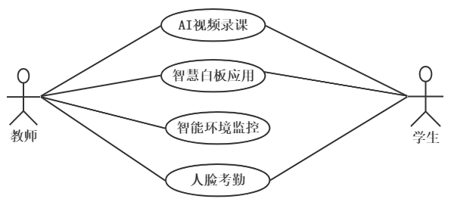
4.3
用例和场景
表4-8 人脸考勤用例描述
用例名称 | 人脸考勤
用例描述 | 系统对学生人脸信息进行获取与验证
参与者 | 教师
基本路径 | 1.教师发出考勤指令 （1）教师选择课程的人脸考勤选项 （2）发出考勤指令 （3）相关设备开始工作 2.收集学生人脸信息并识别 （1）智慧教室摄像头采集教室内照片 （2）摄像头识别出学生人脸交给后台处理 （3）后台第三方图像处理软件处理人脸照片 （4）将处理的结果与已有的人脸库比对 （5）比对结果相似度大于90%为考勤成功 （6）比对结果相似度小于90%为考勤失败 3.对已请假的学生做处理 （1）调用考勤管理用例中已请假的学生信息 （2）将请假的学生作请假处理 4.生成考勤结果并储存 （1）将考勤成功、缺勤和请假的学生标记 （2）将标记后的结果存入数据库
扩展路径 | 1. 学生在教室但考勤失败，到教师机专用考勤摄像头补录入或者手动考勤 2. 摄像头等设备损坏 3. 学生忘记请假
图4-8 课堂管理用例图

Slide 36
4.3
用例和场景
表4-9 AI视频录课用例描述
用例名称 | AI视频录课
用例描述 | AI智能录课，并上传云端供学生课后复习
参与者 | 教师和学生
基本路径 | 1. 教师在智慧教室终端点击上课按钮 2. 系统提示开始上课 3. 系统自动录制上课内容 4. 将录制的内容整理后系统自动上传到智慧教室云课堂 5. 学生在智慧教室云课堂查看课程内容
扩展路径 | 1. 未在规定时间内上课 2. 未点击上课按钮
图4-8 课堂管理用例图

Slide 37
4.3
用例和场景
表4-10 智慧白板应用用例描述
用例名称 | 智慧白板应用
用例描述 | 智慧白板记录上课板书，并上传云端供学生课后复习查看
参与者 | 教师与学生
基本路径 | 1. 教师在智慧教室终端点击上课按钮 2. 系统提示开始上课 3. 系统自动记录白板内容 4. 将记录的内容整理后系统自动上传到智慧教室云课堂 5. 学生在智慧教室云课堂查看课程内容
扩展路径 | 1. 未在规定时间内上课 2. 未点击上课按钮
图4-8 课堂管理用例图

Slide 38
4.3
用例和场景
表4-11 智能环境监控用例描述
用例名称 | 智能环境监控
用例描述 | 智慧教室系统自动监控教室温湿度环境情况并做出调节
参与者 | 智慧教室系统
基本路径 | 1. 教师在智慧教室终端点击上课按钮 2. 系统提示开始上课 3. 教室系统智能环境监控开始工作 4. 环境监控系统记录监控数据 5. 若监控数据发现异常，自动提醒设备做出调节
扩展路径 | 1. 未在规定时间内上课 2. 未点击上课按钮
图4-8 课堂管理用例图

Slide 39
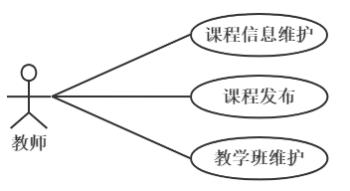
4.3
用例和场景
表4-12 课程信息维护用例描述
用例名称 | 课程信息维护
用例描述 | 教师对课程信息进行管理
参与者 | 教师
基本路径 | 1. 在课程管理菜单中选择课程信息管理选项 2. 选择增加、删除、修改、查询课程信息操作 3. 输入相关信息并确认 课程主要信息：课程号、课程名称、课程简介、课时、学分 4. 系统将相关数据保存到数据库中
扩展路径 | 1. 输入信息有误，保存不成功 2. 未选择
图4-9 课程管理用例图

Slide 40
4.3
用例和场景
表4-13 课程发布用例描述
用例名称 | 课程发布
用例描述 | 教师发布课程
参与者 | 教师
基本路径 | 1. 在课程管理菜单中选择要发布的课程选项 2. 选择可以看到课程发布的对象 3. 单击发布按钮 4. 系统提示是否确认发布 5. 确认后，系统显示发布成功
扩展路径 | 1. 未选择 2. 系统显示发布不成功
图4-9 课程管理用例图

Slide 41
4.3
用例和场景
表4-14 教学班维护用例描述
用例名称 | 教学班维护
用例描述 | 教师对教学班进行管理
参与者 | 教师
基本路径 | 1. 在课程管理菜单中选择教学班管理选项 2. 选择增加、删除、修改、查询教学班操作 3. 输入相关信息并确认 教学班主要信息：教学班编号、教学班名称、教学班简介、人数、所属学院、学生名单 4. 系统将相关数据保存到数据库中
图4-9 课程管理用例图

Slide 42
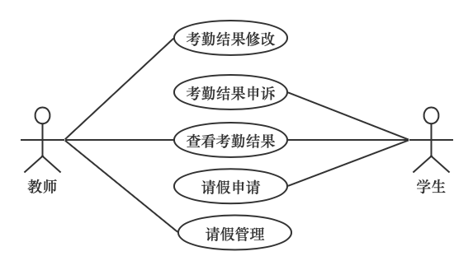
4.3
用例和场景
表4-15 考勤结果修改用例描述
用例名称 | 考勤结果修改
用例描述 | 教师修改错误的考勤结果
参与者 | 教师
基本路径 | 1. 在考勤管理菜单中选择考勤结果修改选项 2. 输入学生学号 3. 选择考勤时间 4. 输入正确的考勤结果 5. 单击提交按钮，系统显示修改考勤结果成功
扩展路径 | 1. 输入必填信息字段为空 2. 未选择
图4-10 考勤管理用例图

Slide 43
4.3
用例和场景
表4-16 考勤结果申诉用例描述
用例名称 | 考勤结果申诉
用例描述 | 学生申诉错误的考勤结果
参与者 | 学生
基本路径 | 1. 在考勤管理菜单中选择考勤结果申诉选项 2. 输入学生学号 3. 选择考勤时间 4. 输入正确的考勤结果 5. 单击申诉按钮，系统显示考勤结果申诉提交成功
扩展路径 | 1. 输入必填信息字段为空 2. 未选择
图4-10 考勤管理用例图

Slide 44
4.3
用例和场景
表4-17 请假申请用例描述
用例名称 | 请假申请
用例描述 | 学生在智慧教室系统中提交请假申请
参与者 | 学生
基本路径 | 1. 在考勤管理菜单中选择请假申请选项 2. 输入学生学号 3. 选择请假时间 4. 输入请假原因 5. 单击申请请假按钮，系统显示申请请假提交成功
扩展路径 | 1. 输入必填信息字段为空 2. 未选择
图4-10 考勤管理用例图

Slide 45
4.3
用例和场景
表4-18 请假管理用例描述
用例名称 | 请假管理
用例描述 | 教师在智慧教室系统中审批学生请假信息
参与者 | 教师
基本路径 | 1. 在考勤管理菜单中选择请假管理选项 2. 选择请假学生 3. 系统显示请假原因和请假时间 4. 单击同意按钮，系统显示该学生请假成功 5. 单击不同意按钮，系统显示该学生请假不成功
扩展路径 | 1. 未选择
图4-10 考勤管理用例图

Slide 46
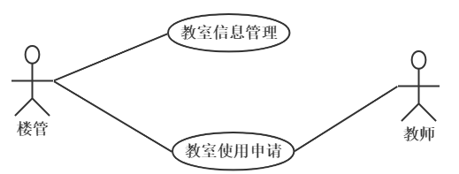
4.3
用例和场景
表4-19 教室信息管理用例描述
用例名称 | 教室信息管理
用例描述 | 楼管对教室信息进行管理
参与者 | 楼管
基本路径 | 1. 在教室管理菜单中选择教室信息管理选项 2. 选择增加、删除、修改、查询教室信息操作 3. 输入相关信息并确认 教室信息包括：教室编号、教室位置、教室类型、座位数量、教室用途 4. 系统将相关数据保存到数据库中
图4-11 教室管理用例图

Slide 47
4.3
用例和场景
表4-20 使用申请用例描述
用例名称 | 使用申请
用例描述 | 楼管与教师对智慧教室使用申请进行管理
参与者 | 楼管与教师
基本路径 | 1. 在教室管理菜单中选择使用申请选项 2. 选择增加、删除、修改、查询申请管理操作 3. 输入相关申请信息并提交 申请管理信息包括：申请时间、教室编号、申请用途、申请人编号 4. 楼管对教室申请信息进行确认 5. 系统将相关数据保存到数据库中
图4-11 教室管理用例图

Slide 48
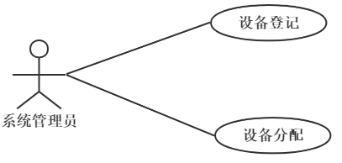
4.3
用例和场景
表4-21 设备登记用例描述
用例名称 | 设备登记
用例描述 | 系统管理员给新设备添加登记
参与者 | 系统管理员
基本路径 | 1. 在设备管理菜单中选择设备登记选项 2. 选择需要登记的设备 3. 输入相关登记信息并点击登记 登记信息包括：设备名称、设备型号、生产厂商、产品序列号、登记的时间 4. 相关信息保存到数据库中
图4-12 设备管理详细用例图

Slide 49
4.3
用例和场景
表4-22 设备分配用例描述
用例名称 | 设备分配
用例描述 | 系统管理员分配设备到智慧教室
参与者 | 系统管理员
基本路径 | 1. 在设备管理菜单中选择设备分配选项 2. 选择需要分配的设备 3. 选择需要分配到的教室 4. 确认后点击分配按钮 5. 保存到数据库中
图4-12 设备管理详细用例图

Slide 50
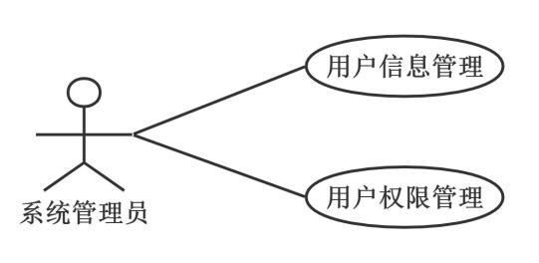
4.3
用例和场景
表4-23 用户信息管理用例描述
用例名称 | 用户信息管理
用例描述 | 系统管理员管理用户信息
参与者 | 系统管理员
基本路径 | 1. 在用户管理菜单中选择用户信息管理选项 2. 选择增加、删除、修改、查询课程信息操作 3. 输入相关信息并确认 教师信息包括：教师号、姓名、性别、密码、手机、头像 学生信息包括：学号、姓名、性别、密码、班级、头像、手机号 楼管信息包括：楼管账号、姓名、性别、密码、所处大楼、手机号 其他人员信息包括：编号、姓名、性别、密码、手机 4. 系统将相关数据保存到数据库中
扩展路径 | 1. 输入信息有误 2. 未选择
补充说明 | 用户主要信息：用户名、用户权限
图4-13 用户管理用例图

Slide 51
4.3
用例和场景
表4-24 用户权限管理用例描述
用例名称 | 用户权限管理
用例描述 | 系统管理员修改指定的用户权限
参与者 | 系统管理员
基本路径 | 1. 在用户管理菜单中选中指定用户 2. 点击用户权限管理按钮 3. 对用户权限进行增、删、改操作 4. 单击保存按钮 5. 系统提示是否确认保存 6. 确认后，系统显示保存成功
图4-13 用户管理用例图

Slide 52
4.4
用户故事地图
4.4.1 用户故事
与需求文档和用精确的语言表达需求不同。
用户故事（user story）是从用户角度来描述用户渴望得到的功能。它是敏捷过程实践中的一个重要环节。它可以用卡片形式概要描述需求。一个基本的用户故事包括3个要素：角色、活动、商业价值，其一般描述格式：“作为什么角色，我想要进行什么活动（想要什么功能），以此来实现什么商业价值。”例如一个故事可能是：
作为学生可以查看他（她）的考勤记录，以了解出勤情况。

Slide 53
4.4
用户故事地图
4.4.1 用户故事
极限创始人之一Ron Jeffries提出了一个关于用户故事的3C描述：
（1）卡片（Card）：用户故事一般写在小的记事卡片上。卡片上可能会写上故事的简短描述，工作量估算等。
（2）交谈（Conversation）：用户故事背后的细节来源于和客户或者产品负责人的交流沟通。
（3）确认（Confirmation）：通过验收测试确认用户故事被正确完成。
用户故事通常由客户团队而不是开发人员编写，每个客户团队包括确保软件符合潜在用户需求的相关人员，可以是测试人员、产品经理、实际用户和交互设计师等。整个故事使用商业用语，而不是技术术语。客户团队与开发人员共同确定故事细节并安排故事的优先级顺序。

Slide 54
4.4
用户故事地图
一个好的用户故事应该具有6个特性：
1.独立性（Independent）
2.可协商性（Negotiable）
3.对用户或者客户有价值（Valuable）
4.可估算性（Estimable）
5.短小（Small）
6.可测试性（Testable）

Slide 55
4.4
用户故事地图
4.4.1 用户故事
用户故事与用例比较：
用户故事比用例的范围更小。
用例的主要目的是编写成客户和开发人员都可以接受的格式，记录客户和开发团队之间的协议，用例描述会涉及一些用户界面和细节问题，在整个软件生命周期中都存在。
用户故事主要目的是用于沟通，启动后期的分析和谈话，它不涉及更多的细节，也不完全对应于用例的主要正常场景，可以被存档或者抛弃。

Slide 56
4.4
用户故事地图
4.4.2 用户故事估算和计划
在编写合理的用户故事以后，需要对项目进行估算并制定各类的项目计划。如果以用户故事来描述系统功能，敏捷方法中通常会选用故事点来估算用户故事。故事点是对故事复杂度、工作量或工期的相对估算。例如，一个故事点可以定义为没有打扰情况下一个理想工作日所能完成的工作。

Slide 57
4.4
用户故事地图
4.4.2 用户故事估算和计划
Wideband Delph估算法用迭代方式进行估算：
所有参与的客户和开发人员聚在一起，由客户随机抽取第一个故事开始，详细讲解故事直到所有人都清楚了解这个故事，然后每个开发人员以团队共同定义的一个故事点可以完成的任务为单位，先写下自己估算这个故事的完成时间，接着大家展示自己的估算，然后每个人解释为什么估算出这个值，经过讨论和再次个人估算，直到经过论证，团队估算出一个所有人都认可的值，再继续下一个故事的估算。

Slide 58
4.4
用户故事地图
4.4.2 用户故事估算和计划
在估算数个故事后，对估算结果做三角测量，具体做法如下：“在估算一个故事时，根据这个故事与其他一个或多个故事的关系来估算。假定一个故事估算为4个故事点，第二个故事为2个故事点，把这2个故事放在一起考虑的时候，程序员都应该认可4个故事点的故事大小是2个故事点的故事的2倍，其他3个故事点的故事的大小应该介于4个故事点的故事和2个故事点的故事之间。如果上面的三角测量的结果不对，团队就应该重新估算。”

Slide 59
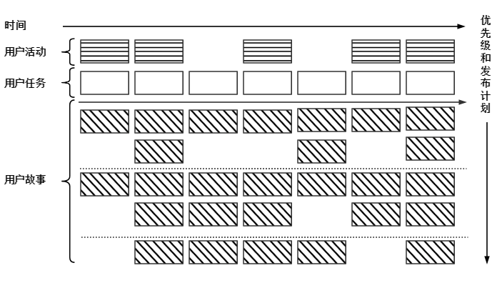
4.4
用户故事地图
4.4.3 用户故事地图
Jeff Patton提出用户故事地图（User Story Mapping），以结构化的方式来组织用户故事
图4-14 用户故事地图举例

Slide 60
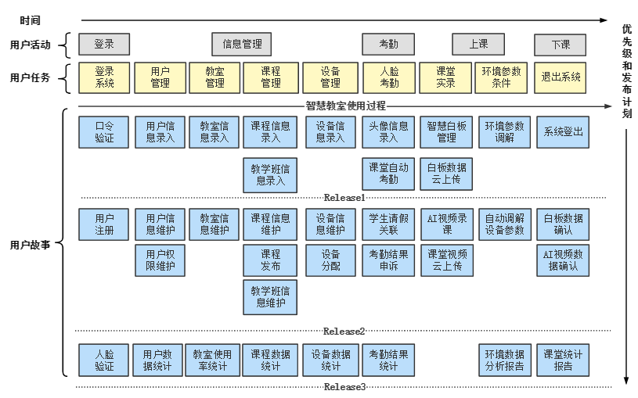
4.4
用户故事地图
4.4.3 用户故事地图
建立一个用户故事地图5个主要步骤：
（1）产品的定义
（2）梳理骨干故事
（3）拆分故事
（4）确定优先级和发布计划
（5）反馈修正故事
图4-15 智慧教室用户故事地图的脉络

Slide 61
小结
1.了解有关需求的基本知识。
2.掌握需求工程的主要活动及它们之间的关系。
3.掌握需求获取主要方法。
4.掌握通过用例和场景对需求建模。
5.掌握用户故事地图建立项目需求。

Slide 62
作业与思考
作业：
1. 试对智慧教室的物联设备做进一步探究，了解相关的应用领域 ，建立物联设备的术语表。
2. 请设计教材以外的一个智慧教室的应用场景，并对本节中的用例加以改进。
3. 请给出“查看考勤结果”用例描述。
4. 选取一个实例，用用户故事地图来建立实例的二维视图。
思考：
1. 如何理解“如果产品能以20%的功能满足80%的人的需求，那么这个产品就成功了一大步”这句话。它的背后隐含着什么定律或者原则。

Slide 63
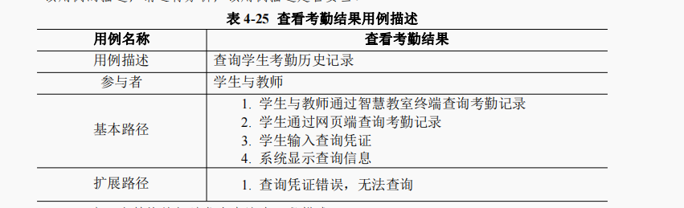
讨论“查看考勤结果”用例描述

